Slide 1
应用系统体系架构 人工智能模块
A.1课 人工神经网络
上海交通大学 英特尔中国
产学共建课程

Slide 2
神经元

Slide 3
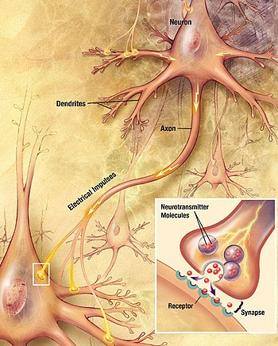
生物学上的神经元
https://en.wikipedia.org/wiki/Neuron

Slide 4
基本的神经元
激活函数
Notes:
Let’s walk through the basic computation of a single neuron

Slide 5
基本的神经元
激活函数
来自前一层的输入
Notes:
Input connections

Slide 6
基本的神经元
某种将输入进行转换的计算
激活函数
Notes:
Once input arrives, we do some computation

Slide 7
基本的神经元
激活函数
神经元输出经过转换的数据
Notes:
And output the result(s) to the next layer.
Note that there can be more than one connection being output to the next layer
The activation function is the same for all of that.
The parameters of computation is different.

Slide 8
基本的神经元
x₁
w₁
激活函数
x₂
w₂
w₃
x₃
Notes:
More concretely, x1, x2, x3 are the inputs. They are real numbers
We have coefficients w1, w2, and w3. they are real numbers as well. They form 1 row vector [w1, w2, w3]

Slide 9
基本的神经元
x₁
w₁
激活函数
x₂
w₂
w₃
b
x₃
1
Notes:
And classically, we add another special input, called “bias term”.
This is the analogue of intercept in Linear regression
So our row vector of parameters is [w1, w2, w3, b]

Slide 10
基本的神经元
x₁
w₁
z = x₁w₁+ x₂w₂+ x₃w₃+b
激活函数
x₂
w₂
f(z)
w₃
b
x₃
1
Notes:
And we perform this linear algebra operation (dot product), and get a value z
Finally, the neuron outputs f(z), where f is the activation function.
If there were more than 1 output connections, we would have
X1, x2, x3 the same
New weights, say, [v1, v2, v3, d]
And the process would be the same.

Slide 11
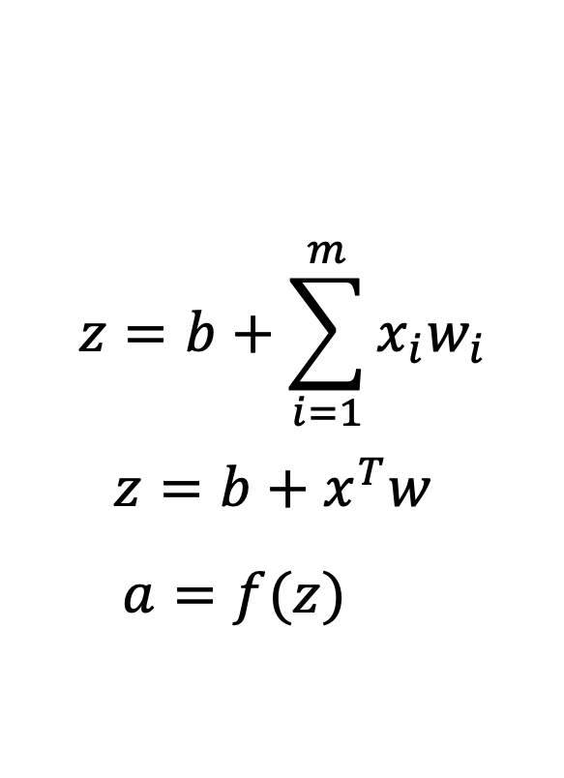
向量表示法
$$z=b+\sum_{i=1}^{m}{x_{i}w_{i}}$$
$$z=b+x^{T}w$$
$$a=f(z)$$
z = “净输入”
b = “偏置项”
f = 激活函数
a = 到下一层的输出
Notes:
So we see that vectors, matrices, dot products, i.e. linear algebra plays a crucial role in NNs.
most of the operations are matrix multiplication, or element-wise operations on matrices / vectors

Slide 12
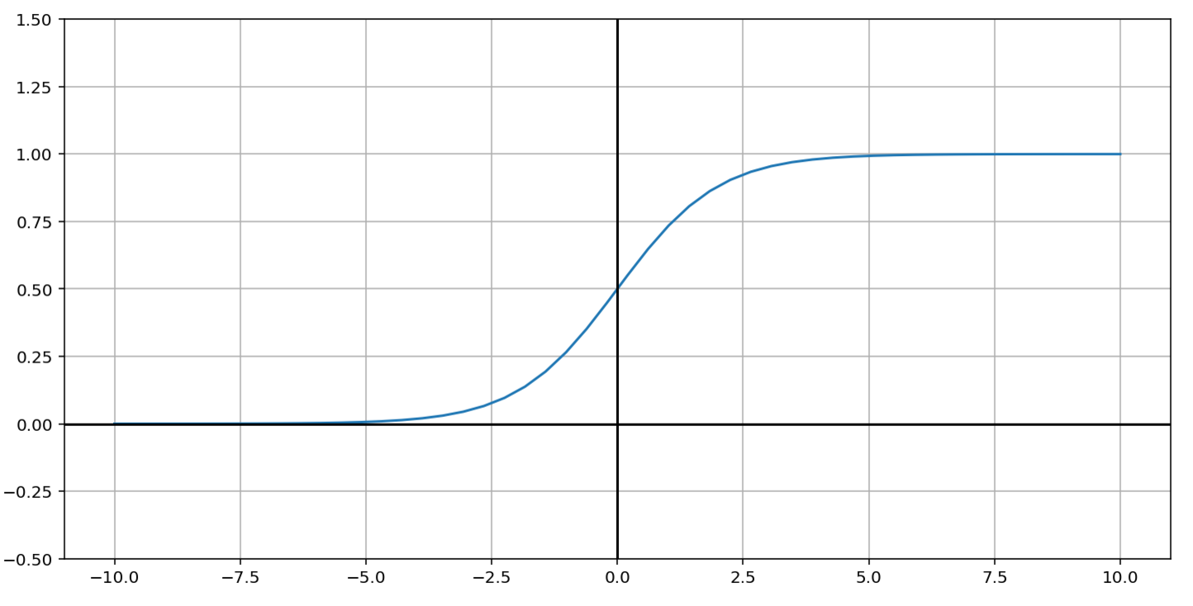
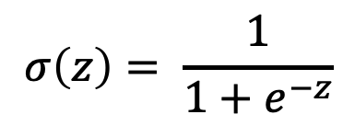
激活函数 Sigmoid
$$σ\left(z\right)= \frac{1}{1+e^{−z}}$$
下面的函数被称为“Sigmoid”函数：
Notes:
This is what the sigmoid function looks like.
二分类：0/1，结果值 > 50%，为 class 1；结果值 < 50%，为 class 0
如果是多个类呢？（为 后面的softmax做个铺垫）

Slide 13
神经元计算实例
x₁
w₁
z = x₁w₁+ x₂w₂+ x₃w₃+b
(sigmoid) 激活函数
x₂
w₂
f(z)
w₃
b
x₃
1
Notes:
To really hit it home, let’s do an actual computation step by step.

Slide 14
神经元计算实例
0.9
2
z = x₁w₁+ x₂w₂+ x₃w₃+b
(sigmoid) 激活函数
0.2
3
f(z)
-1
0.5
0.3
1
Notes:
Let’s say our weights were [2, 3, -1, .5], .5 being the bias term.
And let’s say our inputs are [.9, .2, .3], and for the bias term, input is always 1.

Slide 15
神经元计算实例
0.9
2
z =0.9(2)+ 0.2(3)+ 0.3(-1)+0.5 = 2.6
(sigmoid) 激活函数
0.2
3
f(z)
-1
0.5
0.3
1
Notes:
So what will our z be?
Dot product, we get 2.6

Slide 16
神经元计算实例
0.9
z =0.9(2)+ 0.2(3)+ 0.3(-1)+0.5 = 2.6
2
(sigmoid) 激活函数
f(z)=f(2.6)=1/(1+exp(-2.6))
=0.93
0.2
3
-1
0.5
0.3
1
Notes:
Finally, f(z) is sigmoid function applied to 2.6, which is 0.93

Slide 17
神经元计算实例
0.9
2
z =0.9(2)+ 0.2(3)+ 0.3(-1)+0.5 = 2.6
(sigmoid) 激活函数
f(z)=f(2.6)=1/(1+exp(-2.6))
= 0.93
0.2
3
该神经元将输出0.93
-1
0.5
0.3
1
Notes:
So we output 0.93

Slide 18
为什么需要神经网络？
为什么不使用单个神经元？而是需要构建更大的网络呢？
单个神经元只能产生线性决策边界，适用于二分类问题
实际碰到的问题会复杂得多!
Notes:
deeper structures allow the buildup of more “intermediate” results that are then used to make the final prediction
The layers in between act like “feature generation” for the final layer, which predicts the output.
搭积木

Slide 19
神经网络

Slide 20
神经网络的动机
受到生物学启发的数学模型
从前一层神经元获取信号
根据输入生成信号
将生成的信号传递给下一层神经元
通过将众多的神经元分层，就可以产生复杂的模型
Notes:
Inspiration for NNs come from biology, specifically neurons.
We model neurons as a node, with input connections, and output connections.
By having many neurons, layers, we can capture a lot of hidden value in the dataset

Slide 21
神经网络的结构
输入
(特征向量)
输出
(标记)
可以将其看作是一种复杂的计算引擎
使用训练数据来训练它
然后，期待它能够对新的数据产生不错的答案
Notes:
In neural nets, we don’t’ just think in terms of networks, but also layers.
Can make the point here that there are a lot of parameters, can capture non-linearities, etc that could not be realized without hidden layers
Q：这里我们思考一下，在设计这个神经网络时，我们需要做什么工作？
A：指定输入层x，设计Hidden Layer的层数，输出层的层数呢？设计激活函数，权重谁来设置？怎么去训练这个模型？下节课我们一起探讨。

Slide 22
用神经网络解决多分类问题
对于二分类问题，最后一层有单个节点，并且使用Sigmoid激活函数
这种方式有许多可取的优点：
使输出严格限制在 0 到 1 之间
可以将输出解释为概率
导数性质很好
是不是可以将这种方式扩展到多分类问题？

Slide 23
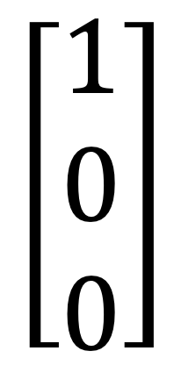

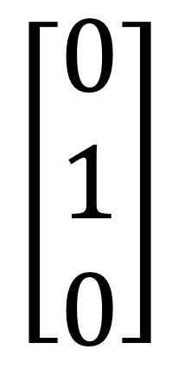
用神经网络解决多分类问题
记住：神经网络的输出使用的是“独热编码(One Hot Encoding)”
输出是一个向量，长度等于分类的数量
每个分类都由向量中特定的位置来表示 (其他位置为0)
$$\left[\begin{matrix}1 \\ 0 \\ 0\end{matrix}\right]$$
$$\left[\begin{matrix}0 \\ 1 \\ 0\end{matrix}\right]$$
$$\left[\begin{matrix}0 \\ 0 \\ 1\end{matrix}\right]$$
Cat
Dog
Toaster
Notes:
Might voice over about why it would be a bad idea to have cat = 1, dog = 2, toaster = 3
(i.e. don’t want any ordinal relation between categories (dog should not be ”between” cat and toaster)

Slide 24
前馈神经网络
$$σ$$
$$σ$$
$$x_{1}$$
$${ \hat{y}}_{1}$$
$$σ$$
$$σ$$
$${ x}_{2}$$
$${ \hat{y}}_{2}$$
$$σ$$
$$σ$$
$${ x}_{3}$$
$${ \hat{y}}_{3}$$
$$σ$$
$$σ$$
Notes:
Let’s revisit the structure of the NN.
1.输入向量维数=输入层节点数
2.隐含层节点数计算
一般情况下隐含层转移函数用logsig或tansig
确定隐含层节点数应该满足以下条件:
隐含层节点数必须小于N-1(N是训练样本数),否则网络模型的系统误差与训练样本的特性无关而趋于0,即建立的网络模型没有泛化能力,也没有任何使用价值,同理,输入层的节点数也必须小于N-1;
训练样本数必须多余网络模型的连接权数,一般为2~10倍,否则,样本必须分成及部分且必须采用”轮流训练”的方法才能得到可靠的神经网络。
3.输出层节点数=测试分类个数
一般情况下隐含层转移函数用tansig或purelin函数
newff函数的格式为：
net=newff(PR,[S1 S2 ...SN],{TF1 TF2...TFN},BTF,BLF,PF），函数newff建立一个可训练的前馈网络。输入参数说明：
PR：Rx2的矩阵以定义R个输入向量的最小值和最大值；
Si：第i层神经元个数；
TFi：第i层的传递函数，默认函数为tansig函数；
BTF：训练函数，默认函数为trainlm函数；
BLF：权值/阈值学习函数，默认函数为learngdm函数；
PF：性能函数，默认函数为mse函数。
MATLAB神经网络工具箱要求样本数据矩阵的每列是一个样本，对应于输出矩阵的一列，你的newff函数应该是低版本的函数，其中
PR -- R x 2 matrix of min and max values for R input elements
Si -- Size of ith layer, for Nl layers
即PR是包含输入数据的最大值和最小值的矩阵，如果你的输入矩阵为A，并且A的每列是一个样本，那么PR=minmax(A)；
[s1,s2,...,sn]需要指定隐含层和输出层的节点数，
————————————————
版权声明：本文为CSDN博主「慧联工作室」的原创文章，遵循 CC 4.0 BY-SA 版权协议，转载请附上原文出处链接及本声明。
原文链接：https://blog.csdn.net/qq_38426337/article/details/82459884

Slide 25
权重
$$σ$$
$$σ$$
$$x_{1}$$
$${ \hat{y}}_{1}$$
$$σ$$
$$σ$$
$${ x}_{2}$$
$${ \hat{y}}_{2}$$
$$σ$$
$$σ$$
$${ x}_{3}$$
$${ \hat{y}}_{3}$$
$$σ$$
$$σ$$
Notes:
The connections in between the layers are “weights”.

Slide 26
输入层
$$σ$$
$$σ$$
$$x_{1}$$
$${ \hat{y}}_{1}$$
$$σ$$
$$σ$$
$${ x}_{2}$$
$${ \hat{y}}_{2}$$
$$σ$$
$$σ$$
$${ x}_{3}$$
$${ \hat{y}}_{3}$$
$$σ$$
$$σ$$
Notes:
The first layer is called the input layer.
In some sense, every layer is the next layer’s input layer, but terminology-wise, the first one is the input layer.

Slide 27
隐藏层
$$σ$$
$$σ$$
$$x_{1}$$
$${ \hat{y}}_{1}$$
$$σ$$
$$σ$$
$${ x}_{2}$$
$${ \hat{y}}_{2}$$
$$σ$$
$$σ$$
$${ x}_{3}$$
$${ \hat{y}}_{3}$$
$$σ$$
$$σ$$
Notes:
These are hidden layers.

Slide 28
输出层
$$σ$$
$$σ$$
$$x_{1}$$
$${ \hat{y}}_{1}$$
$$σ$$
$$σ$$
$${ x}_{2}$$
$${ \hat{y}}_{2}$$
$$σ$$
$$σ$$
$${ x}_{3}$$
$${ \hat{y}}_{3}$$
$$σ$$
$$σ$$
Notes:
Just get the student familiar with the terminology

Slide 29



权重(矩阵)
$$W^{(1)}$$
$$σ$$
$$W^{(2)}$$
$$σ$$
$$W^{(3)}$$
$$x_{1}$$
$${ \hat{y}}_{1}$$
$$σ$$
$$σ$$
$${ x}_{2}$$
$${ \hat{y}}_{2}$$
$$σ$$
$$σ$$
$${ x}_{3}$$
$${ \hat{y}}_{3}$$
$$σ$$
$$σ$$
Notes:
Weights between layers can be represented as a matrix, by putting every incoming weight to a given node as a row vector, and stacking those rows on top.
So, between the input layer and the first hidden layer, we have a 4 x 3 matrix.
板书（注意上标下标，可以使用不同的颜色分别板书w, z, a）
w11, w12, w13, w14
W(1) = w21, w22, w23, w24
w31, w32, w33, w34

Slide 30



净输入(输入的加权和)
$$z^{(2)}$$
$$σ$$
$$z^{(3)}$$
$$σ$$
$$z^{(4)}$$
$$x_{1}$$
$${ \hat{y}}_{1}$$
$$σ$$
$$σ$$
$${ x}_{2}$$
$${ \hat{y}}_{2}$$
$$σ$$
$$σ$$
$${ x}_{3}$$
$${ \hat{y}}_{3}$$
$$σ$$
$$σ$$
Notes:
Once we have the weights, then we can compute the net inputs
It just corresponds to a matrix multiplication.
板书（注意上标下标，可以使用不同的颜色分别板书w, z, a）
w11, w12, w13, w14
Z(2) = [x1, x2, x3] x w21, w22, w23, w24 = [z21, z22, z23, z24]
w31, w32, w33, w34

Slide 31




激活 (到下一层神经元的输出)
$$σ$$
$$a^{(2)}$$
$$σ$$
$$a^{(3)}$$
$$a^{(1)}$$
$$a^{(4)}$$
$$x_{1}$$
$${ \hat{y}}_{1}$$
$$σ$$
$$σ$$
$${ x}_{2}$$
$${ \hat{y}}_{2}$$
$$σ$$
$$σ$$
$${ x}_{3}$$
$${ \hat{y}}_{3}$$
$$σ$$
$$σ$$
Notes:
Once the net input is prepared, it is fed into the activation function, and passed as input to the next layer.
板书（注意上标下标，可以使用不同的颜色分别板书w, z, a）
a(2) = [$σ$(z21), $σ$(z22), $σ$(z23), $σ$(z24)]

Slide 32
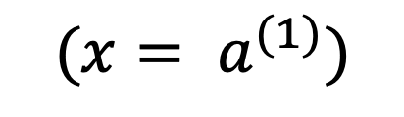

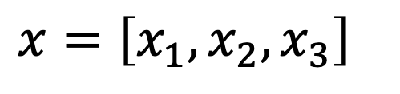


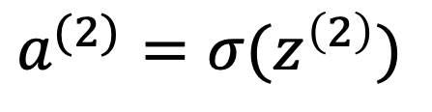
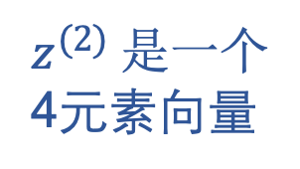


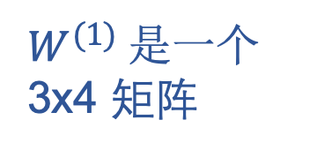
计算的矩阵表示
$$z^{(2)}$$
$$a^{(2)}$$
$$W^{(1)}$$
$$σ$$
$$x_{1}$$
$$x=\left[x_{1},x_{2},x_{3}\right]$$
$W^{(1)}$是一个
3x4 矩阵
$$σ$$
$${(x= a}^{(1)})$$
$${ x}_{2}$$
$z^{(2)}$是一个
4元素向量
$$σ$$
$$z^{(2)}=xW^{(1)}$$
$a^{(2)} 是$一个
4元素向量
$${ x}_{3}$$
$$a^{(2)}=σ(z^{\left(2\right)})$$
$$σ$$
Notes:
跟板书对照

Slide 33

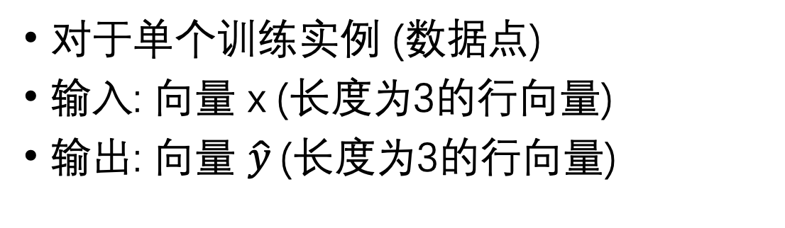
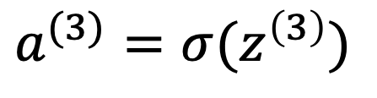

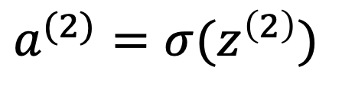

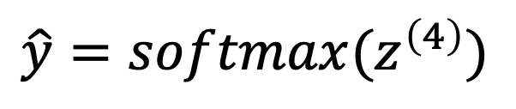
继续计算
对于单个训练实例 (数据点)
输入: 向量 x (长度为3的行向量)
输出: 向量 $\hat{y}$ (长度为3的行向量)
$$z^{(2)}=xW^{(1)}$$
$$a^{(2)}=σ(z^{\left(2\right)})$$
$$z^{(3)}=a^{(2)}W^{(2)}$$
$$a^{(3)}=σ(z^{\left(3\right)})$$
$$z^{(4)}=a^{(3)}W^{(3)}$$
$$\hat{y}=softmax(z^{\left(4\right)})$$
Notes:
预测值$\hat{y}$

Slide 34
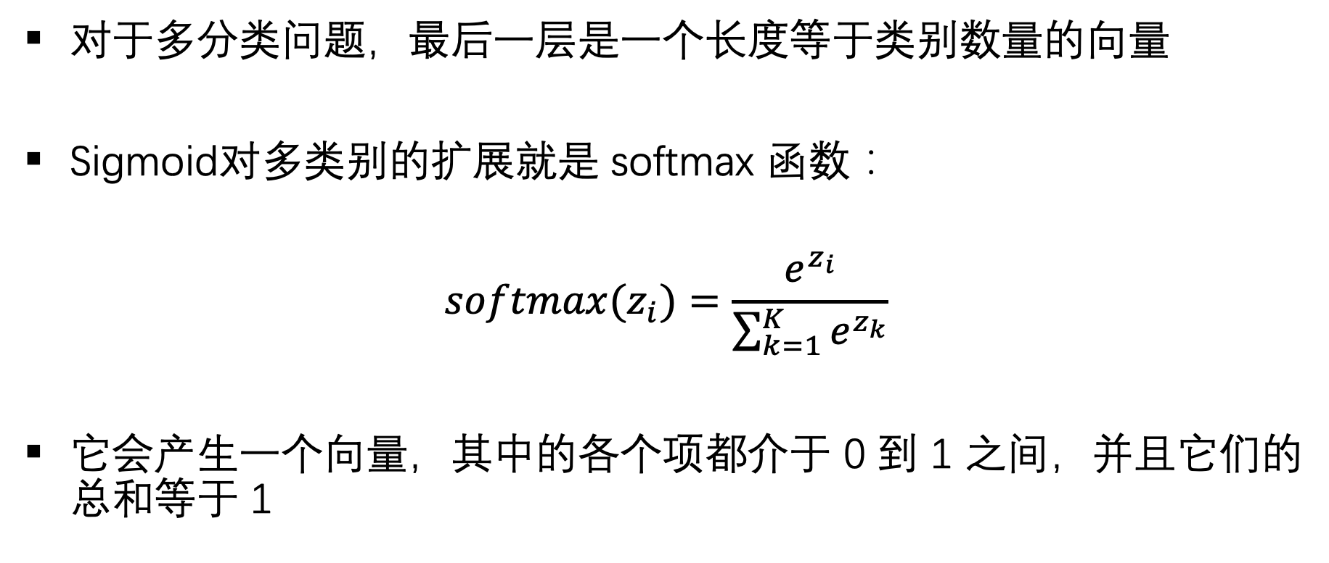
用神经网络解决多分类问题
对于多分类问题，最后一层是一个长度等于类别数量的向量
Sigmoid对多类别的扩展就是 softmax 函数：
$$softmax(z_{i})=\frac{e^{z_{i}}}{\sum_{k=1}^{K}{e^{z_{k}}}}$$
它会产生一个向量，其中的各个项都介于 0 到 1 之间，并且它们的总和等于 1
Notes:
Can voice over emphasizing the exponential aspect of the scaling.
E.g. [3,1,1] does not become [.6, .2, .2] but rather [.78, .11, .11] since we are “exp”-ing before normalizing.
Can be interpreted as probabilities.
所以输出层的神经元个数通常对应类的个数

Slide 35

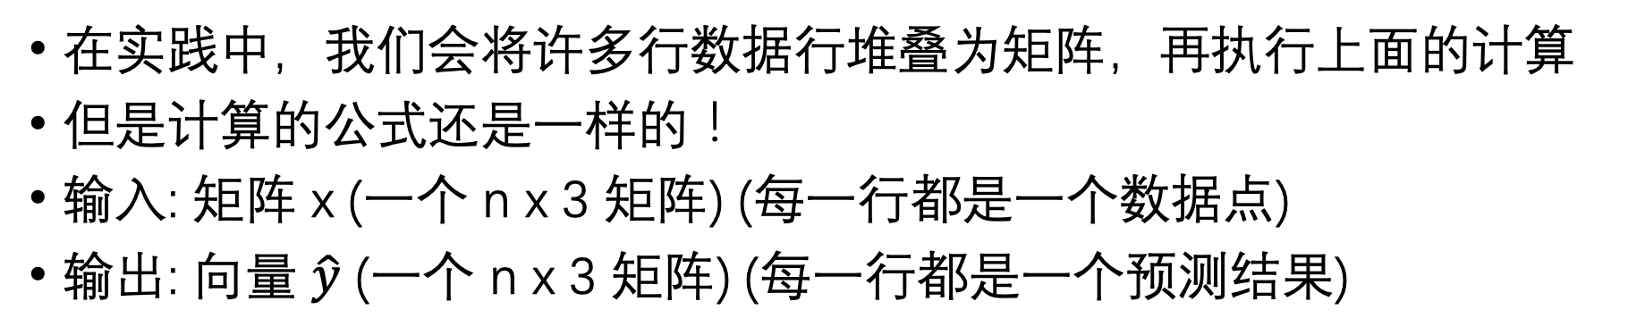
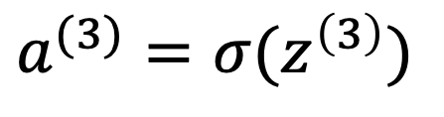

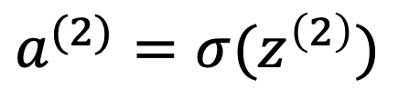

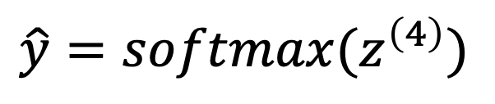
多行数据
在实践中，我们会将许多行数据行堆叠为矩阵，再执行上面的计算
但是计算的公式还是一样的！
输入: 矩阵 x (一个 n x 3 矩阵) (每一行都是一个数据点)
输出: 向量 $\hat{y}$ (一个 n x 3 矩阵) (每一行都是一个预测结果)
$$z^{(2)}=xW^{(1)}$$
$$a^{(2)}=σ(z^{\left(2\right)})$$
$$z^{(3)}=a^{(2)}W^{(2)}$$
$$a^{(3)}=σ(z^{\left(3\right)})$$
$$z^{(4)}=a^{(3)}W^{(3)}$$
$$\hat{y}=softmax(z^{\left(4\right)})$$
Notes:
This is a useful practical detail to emphasize, or at least expose the student to. We can do all the operations on the pervious slide for a single datapoint (row)
So then just stack the rows into a matrix, and everything still works nicely.
对应训练参数中的 batch size

Slide 36
反向传播

Slide 37
如何来训练神经网络?
梯度下降!
做出预测
计算损失
计算损失函数关于权重参数的梯度
按照相反的方向更新一步权重参数
迭代上述过程
Notes:
For most classical ML algorithms, the training happens at the gradient descent step.

Slide 38
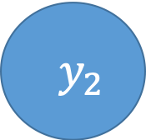
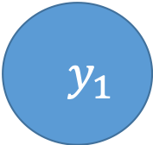

前馈神经网络
$$σ$$
$$σ$$
$$x_{1}$$
$${ \hat{y}}_{1}$$
$${ y}_{1}$$
$$σ$$
$$σ$$
$${ x}_{2}$$
$${ \hat{y}}_{2}$$
$${ y}_{2}$$
$$σ$$
$$σ$$
$${ x}_{3}$$
$${ \hat{y}}_{3}$$
$${ y}_{3}$$
$$σ$$
$$σ$$
Notes:
Let’s see this visually again:

Slide 39
前馈传播
$$σ$$
$$σ$$
传入输入
$$x_{1}$$
$${ \hat{y}}_{1}$$
$${ y}_{1}$$
$$σ$$
$$σ$$
$${ x}_{2}$$
$${ \hat{y}}_{2}$$
$${ y}_{2}$$
$$σ$$
$$σ$$
$${ x}_{3}$$
$${ \hat{y}}_{3}$$
$${ y}_{3}$$
$$σ$$
$$σ$$
Notes:
Inputs are passed in.
Inputs are constant, they are rows of our training data.

Slide 40
前馈传播
计算每一层
$$σ$$
$$σ$$
$$x_{1}$$
$${ \hat{y}}_{1}$$
$${ y}_{1}$$
$$σ$$
$$σ$$
$${ x}_{2}$$
$${ \hat{y}}_{2}$$
$${ y}_{2}$$
$$σ$$
$$σ$$
$${ x}_{3}$$
$${ \hat{y}}_{3}$$
$${ y}_{3}$$
$$σ$$
$$σ$$
Notes:
Perform the matrix multiplications and activation functions in order to calculate each layer.

Slide 41
前馈传播
$$σ$$
$$σ$$
获得输出
$$x_{1}$$
$${ \hat{y}}_{1}$$
$${ y}_{1}$$
$$σ$$
$$σ$$
$${ x}_{2}$$
$${ \hat{y}}_{2}$$
$${ y}_{2}$$
$$σ$$
$$σ$$
$${ x}_{3}$$
$${ \hat{y}}_{3}$$
$${ y}_{3}$$
$$σ$$
$$σ$$
Notes:
And then get our predictions.

Slide 42

前馈传播
计算:
$$J\left(y_{i},\hat{y_{i}}\right)$$
$$σ$$
$$σ$$
$$x_{1}$$
$${ \hat{y}}_{1}$$
$${ y}_{1}$$
$$σ$$
$$σ$$
$${ x}_{2}$$
$${ \hat{y}}_{2}$$
$${ y}_{2}$$
$$σ$$
$$σ$$
$${ x}_{3}$$
$${ \hat{y}}_{3}$$
$${ y}_{3}$$
$$σ$$
$$σ$$
Notes:
Compare the predictions to the known ground truths.
Specifically, calculate the loss function.

Slide 43


梯度下降
从损失函数J(𝛽)开始:
$$J\left(β\right)$$
全局最小值
$$β$$
逐渐移动到全局最小值
Notes:
Let’s talk about gradient descent.
The idea is to get closer to the minimum of a given function, iteratively.
How?

Slide 44
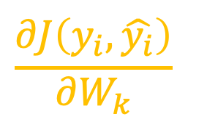
反向传播
$$\frac{∂J\left(y_{i},\hat{y_{i}}\right)}{∂W_{k}}$$
计算:
$$W^{(1)}$$
$$σ$$
$$W^{(2)}$$
$$σ$$
$$W^{(3)}$$
$$x_{1}$$
$${ \hat{y}}_{1}$$
$${ y}_{1}$$
$$σ$$
$$σ$$
$${ x}_{2}$$
$${ \hat{y}}_{2}$$
$${ y}_{2}$$
$$σ$$
$$σ$$
$${ x}_{3}$$
$${ \hat{y}}_{3}$$
$${ y}_{3}$$
$$σ$$
$$σ$$
Notes:
So visually, the flow is this.

Slide 45
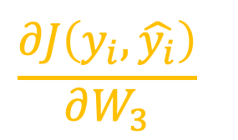
反向传播
$$\frac{∂J\left(y_{i},\hat{y_{i}}\right)}{∂W_{3}}$$
$$W^{(1)}$$
$$σ$$
$$W^{(2)}$$
$$σ$$
$$x_{1}$$
$${ \hat{y}}_{1}$$
$${ y}_{1}$$
$$σ$$
$$σ$$
$${ x}_{2}$$
$${ \hat{y}}_{2}$$
$${ y}_{2}$$
$$σ$$
$$σ$$
$${ x}_{3}$$
$${ \hat{y}}_{3}$$
$${ y}_{3}$$
$$σ$$
$$σ$$
Notes:
We first compute this, math turns out to be simpler for the last layer.

Slide 46
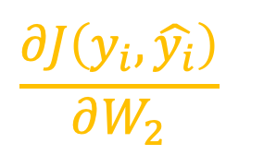
反向传播
$$\frac{∂J\left(y_{i},\hat{y_{i}}\right)}{∂W_{2}}$$
$$\frac{∂J\left(y_{i},\hat{y_{i}}\right)}{∂W_{3}}$$
$$W^{(1)}$$
$$σ$$
$$σ$$
$$x_{1}$$
$${ \hat{y}}_{1}$$
$${ y}_{1}$$
$$σ$$
$$σ$$
$${ x}_{2}$$
$${ \hat{y}}_{2}$$
$${ y}_{2}$$
$$σ$$
$$σ$$
$${ x}_{3}$$
$${ \hat{y}}_{3}$$
$${ y}_{3}$$
$$σ$$
$$σ$$
Notes:
Using that value, we compute the partial derivative for the previous layer. Back propagation!

Slide 47
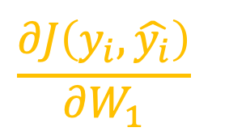
反向传播
$$\frac{∂J\left(y_{i},\hat{y_{i}}\right)}{∂W_{1}}$$
$$\frac{∂J\left(y_{i},\hat{y_{i}}\right)}{∂W_{2}}$$
$$\frac{∂J\left(y_{i},\hat{y_{i}}\right)}{∂W_{3}}$$
$$σ$$
$$σ$$
$$x_{1}$$
$${ \hat{y}}_{1}$$
$${ y}_{1}$$
$$σ$$
$$σ$$
$${ x}_{2}$$
$${ \hat{y}}_{2}$$
$${ y}_{2}$$
$$σ$$
$$σ$$
$${ x}_{3}$$
$${ \hat{y}}_{3}$$
$${ y}_{3}$$
$$σ$$
$$σ$$
Notes:
We go all the way back like that.

Slide 48
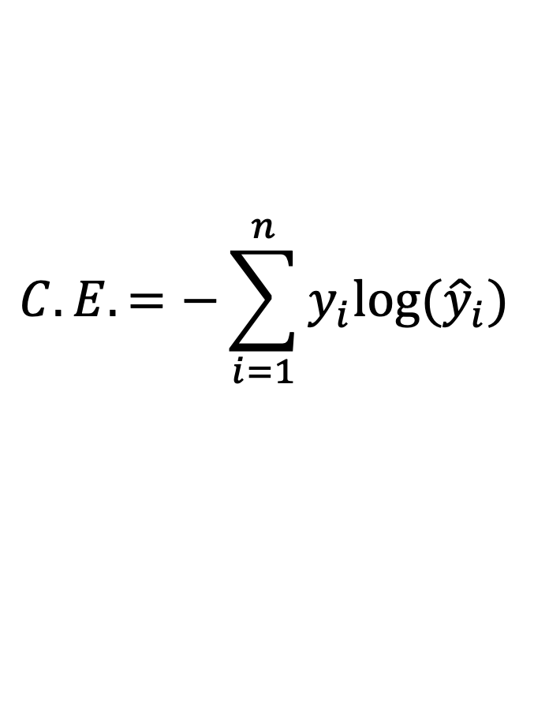
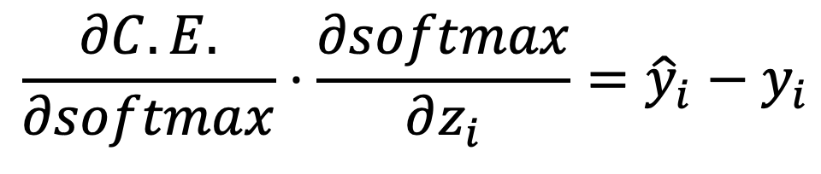
用神经网络解决多分类问题
损失函数使用多分类交叉熵损失函数(categorical cross entropy)
这是一种对数损失函数
$$C.E.=−\sum_{i=1}^{n}{y_{i}log⁡({\hat{y}}_{i})}$$
在使用 Softmax 时，其导数有一个非常好的特性
$$\frac{∂C.E.}{∂softmax}⋅\frac{∂softmax}{∂z_{i}}={\hat{y}}_{i}−y_{i}$$
Notes:
参考:
https://blog.csdn.net/tsyccnh/article/details/79163834
Can voice over that (typically) yi is either 1 or 0, so you are getting log(yi^hat) for the “actual” right answer.
Same as saying, “what likelihood did your model assign to this data set?”

Slide 49
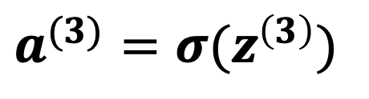
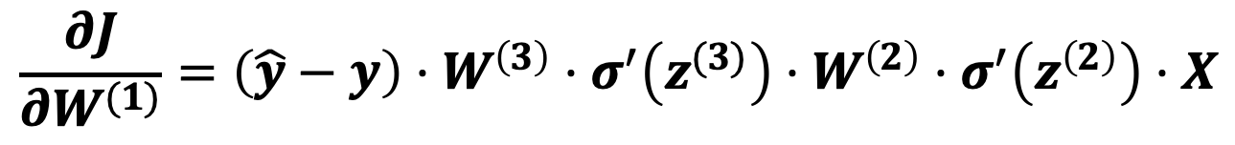
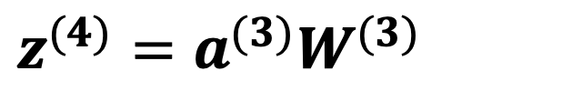
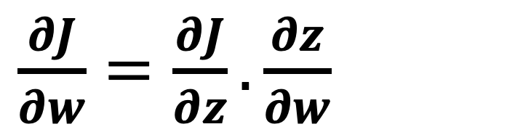
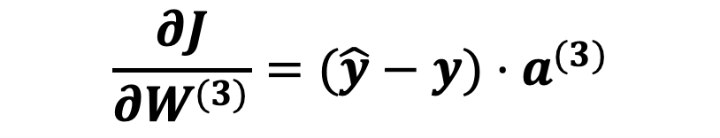
链式法则
$\frac{∂J}{∂w}=\frac{∂J}{∂z}.\frac{∂z}{∂w}$
$$\frac{∂J}{∂W^{(3)}}=(\hat{y}−y)⋅a^{(3)}$$
$z^{(4)}=a^{(3)}W^{(3)}$
$a^{(3)}=σ(z^{\left(3\right)})$
$\frac{∂J}{∂W^{(2)}}=\frac{∂J}{∂W^{(3)}}.\frac{∂W^{(3)}}{∂W^{(2)}} =$ $(\hat{y}−y)⋅W^{\left(3\right)}⋅σ^{′}\left(z^{(3)}\right)⋅a^{(2)}$
$$\frac{∂J}{∂W^{(1)}}=\left(\hat{y}−y\right)⋅W^{\left(3\right)}⋅σ^{′}\left(z^{(3)}\right)⋅W^{\left(2\right)}⋅σ^{′}\left(z^{\left(2\right)}\right)⋅X$$
Notes:
板书
求导的链式法则：$\frac{∂J}{∂w}=\frac{∂J}{∂z}.\frac{∂z}{∂w}$
$z^{(4)}=a^{(3)}W^{(3)}$
则：
$\frac{∂J}{∂W^{(3)}}=(\hat{y}−y)⋅a^{(3)}$
$a^{(3)}=σ(z^{\left(3\right)})$
$z^{(3)}=a^{(2)}W^{(2)}$
$\frac{∂J}{∂W^{(2)}}=\frac{∂J}{∂W^{(3)}}.\frac{∂W^{(3)}}{∂W^{(2)}} =$ $(\hat{y}−y)⋅W^{\left(3\right)}⋅σ^{′}\left(z^{(3)}\right)⋅a^{(2)}$
将上一页的 $σ′\left(z\right)$ = $σ(z)(1−σ(z)$)代入该式子，虽然看上去很复杂，但计算不复杂
In this example network we’ve been seeing, equations work out to be these:
Early layers reuse computation from later layers. --> BACK propagation.
You see how the gradient of W1 uses the gradient of W2 (point in the formula)
Early layers have more terms -> smaller numbers -> vanishing gradient

Slide 50
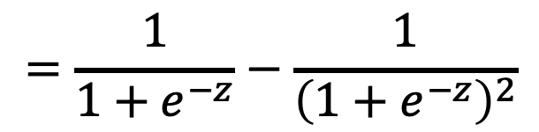
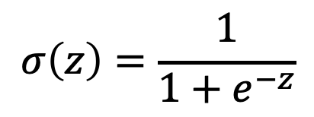
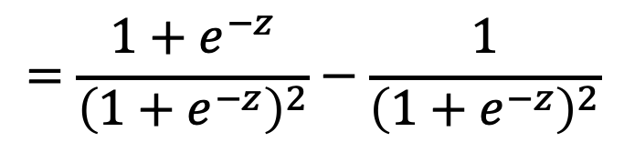
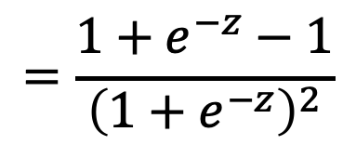
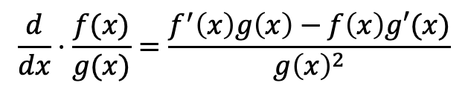
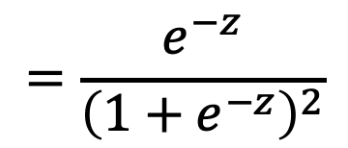
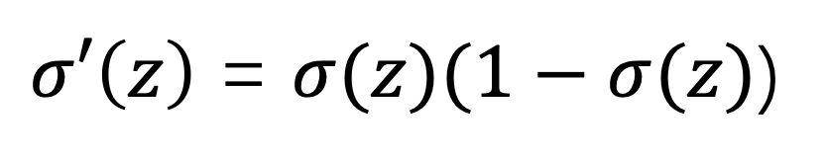
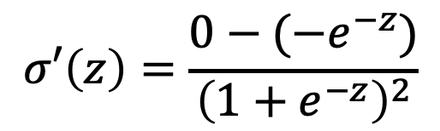
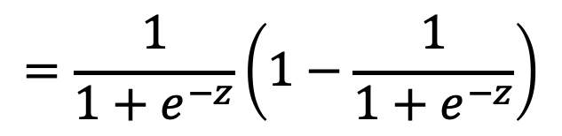
Sigmoid 函数的优良特性
$$σ\left(z\right)=\frac{1}{1+e^{−z}}$$
求导法则
$$\frac{d}{dx}⋅\frac{f(x)}{g(x)}=\frac{f^{′}\left(x\right)g\left(x\right)−f\left(x\right)g′(x)}{g{\left(x\right)}^{2}}$$
$$σ′\left(z\right)=\frac{0−(−e^{−z})}{{\left(1+e^{−z}\right)}^{2}}$$
$$=\frac{e^{−z}}{{\left(1+e^{−z}\right)}^{2}}$$
$$=\frac{{1+e}^{−z}−1}{{\left(1+e^{−z}\right)}^{2}}$$
$$=\frac{{1+e}^{−z}}{{\left(1+e^{−z}\right)}^{2}}−\frac{1}{{\left(1+e^{−z}\right)}^{2}}$$
$$=\frac{1}{1+e^{−z}}−\frac{1}{{\left(1+e^{−z}\right)}^{2}}$$
$$=\frac{1}{1+e^{−z}}\left(1−\frac{1}{1+e^{−z}}\right)$$
$σ′\left(z\right)$ = $σ(z)(1−σ(z)$)
Notes:
Quotient rule：商法则
f(z) = $1$
g(z) = ${1+e}^{−z}$
将$σ′\left(z\right)$ = $σ(z)(1−σ(z)$)代入上一页
Here is a mathematical / algebraic fact, which is tremendously useful in the fitting of the NNs.
We won’t need to use it unless you’re interested in the math behind NNs

Slide 51

更新参数
$$w^{′}=w − α.\frac{∂J}{∂w}$$
Notes:
Step 4, once we have the gradient, we just take a step in the opposite direction.
Specifically; w = w – learning_rate * gradient
This part is the same as in ML.

Slide 52
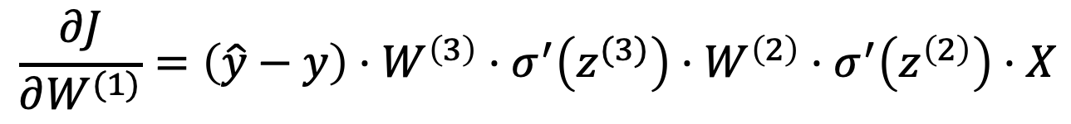
梯度消失
回忆一下:
$$\frac{∂J}{∂W^{(1)}}=\left(\hat{y}−y\right)⋅W^{\left(3\right)}⋅σ^{′}\left(z^{(3)}\right)⋅W^{\left(2\right)}⋅σ^{′}\left(z^{\left(2\right)}\right)⋅X$$
记住: 𝜎′(𝑧) = 𝜎(𝑧)(1−𝜎(𝑧))≤0.25
当层数增多时，在靠前的层中，梯度就变得非常小了
这就是“梯度消失”问题
正因为这个原因，其他的激活函数(例如ReLU) 变得更常见了
Notes:
Let’s talk about the numerical issues a bit.
Gradient, for the sigmoid activation function, is always smaller than .25
So the more layers we have, the smaller the gradient will turn out to be.

Slide 53
激活函数

Slide 54
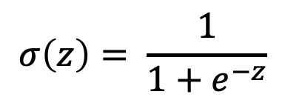
Sigmoid函数
$$σ\left(z\right)= \frac{1}{1+e^{−z}}$$
Notes:
This is what the sigmoid function looks like.
二分类：0/1，结果值 > 50%，为 class 1；结果值 < 50%，为 class 0
如果是多个类呢？（为 后面的softmax做个铺垫）

Slide 55
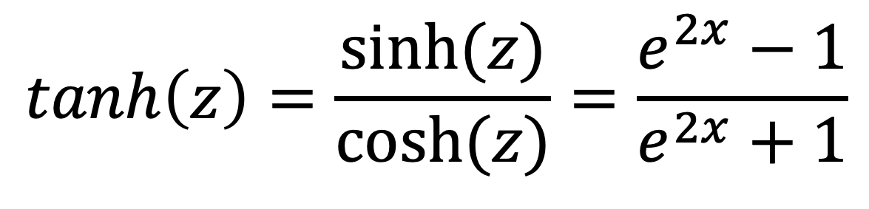
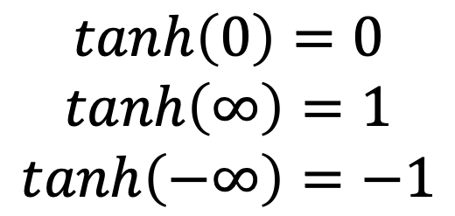
双曲正切函数
$$tanh\left(z\right)=\frac{sinh⁡(z)}{cosh⁡(z)}=\frac{e^{2x}−1}{e^{2x}+1}$$
$$tanh\left(0\right)=0$$
$$tanh\left(∞\right)=1$$
$$tanh\left(−∞\right)=−1$$

Slide 56
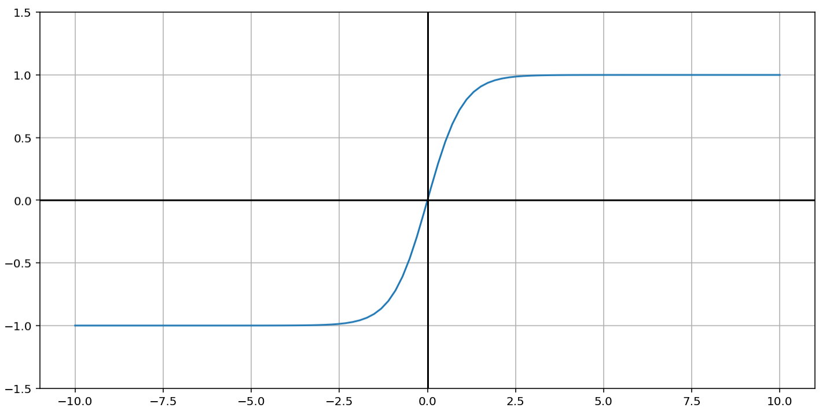
双曲正切函数

Slide 57
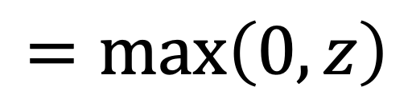
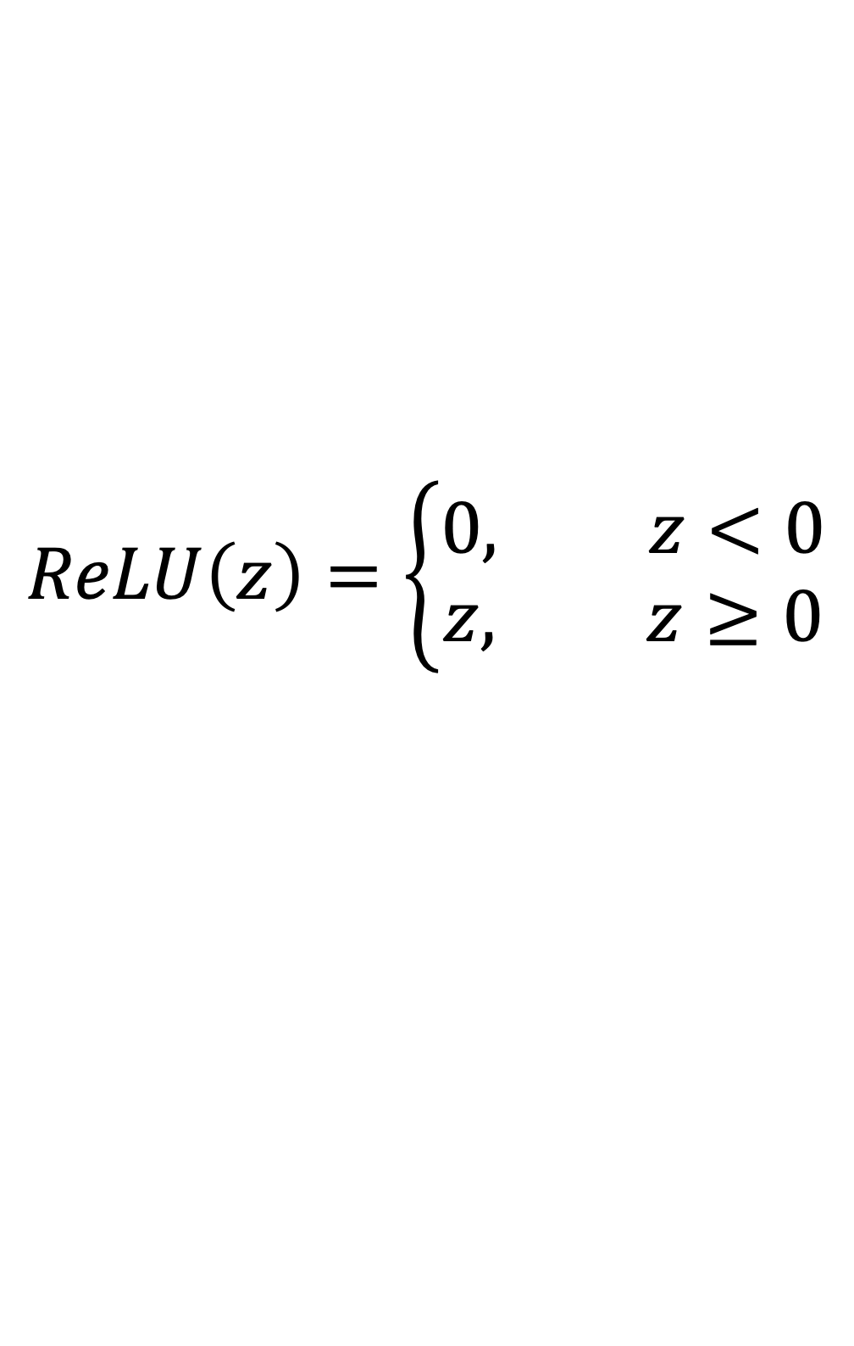


修正线性单元(Rectified Linear Unit, ReLU )
$$ReLU\left(z\right)=\left\{\begin{aligned}0, z<0 \\ &z, z≥0\end{aligned}\right.$$
$$=max\left(0, z\right)$$
$$ReLU\left(0\right)=0$$
$$ReLU\left(z\right)=z$$
$$ReLU\left(−z\right)=0$$
$$for (z≫0)$$

Slide 58

修正线性单元(Rectified Linear Unit, ReLU )

Slide 59




带泄露的修正线性单元(Leaky ReLU)
$$LReLU\left(z\right)=\left\{\begin{aligned}αz, z<0 \\ &z, z≥0\end{aligned}\right.$$
$=max\left(αz, z\right)$
$$for (α<1)$$
$$LReLU\left(0\right)=0$$
$$LReLU\left(z\right)=z$$
$$LReLU\left(−z\right)=−αz$$
$$for (z≫0)$$

Slide 60

带泄露的修正线性单元(Leaky ReLU)

Slide 61
如何训练神经网络？
输入训练数据，获得输出
将输出与正确的答案比较：计算损失函数 J
调整权重并重复上述过程!
反向传播告诉我们如何用微积分来做出单步调整
输入
(特征向量)
输出
(标记)
Notes:
Last time we saw how a NN computes the output given an input, in 1 single forward pass.
Where does the training occur then?
We compare the output to the known truth, and calculate our loss J
According to our loss function, we adjust weights, and repeat.
The adjustment is basically gradient descent, however computing that for all the weights is difficult.
It involves a technique called “backpropagation”.

Slide 62
未完待续
谢谢

